Slide 1
Le hasard
Christian Côté

Slide 2

Quelles sont les chances qu'au moins deux personnes partagent la même date d'anniversaire?
10%
20%
30%
40%
Plus de 50%

Slide 3
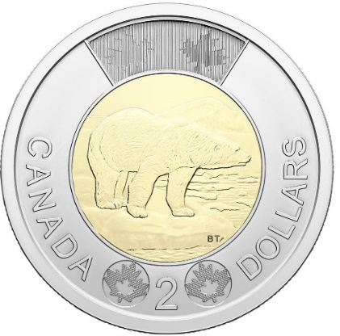
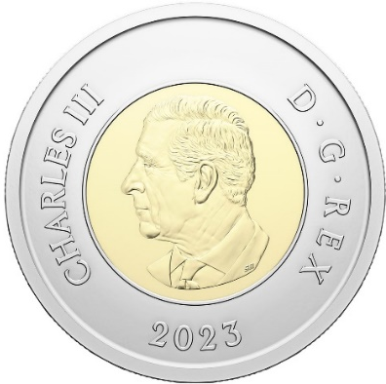
Simuler le lancer de 20 pièces de monnaie (P ou F)
= 46%
P( 5 piles ou faces consécutifs)
Notes:
Probabilité d’avoir au moins 5 f ou p consécutifs en 20 lancers est de 46%.

Slide 4

vs

Slide 5
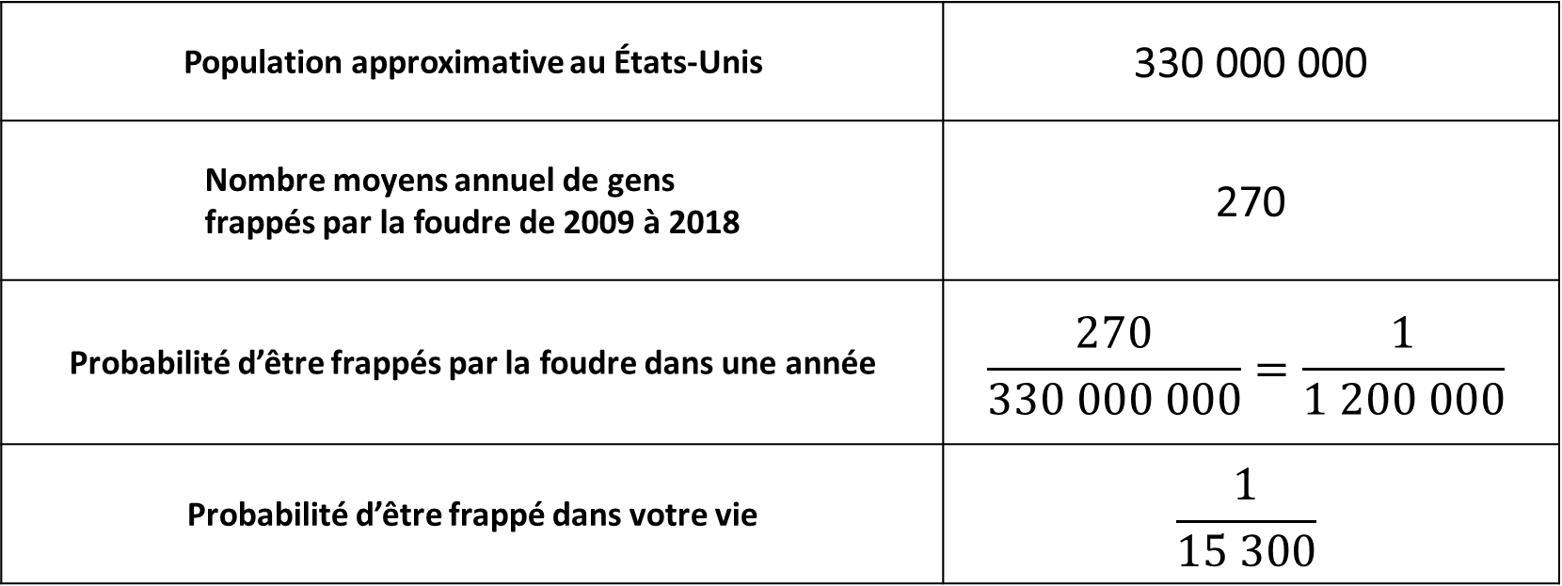
Population approximative au États-Unis | 330 000 000
Nombre moyens annuel de gens frappés par la foudre de 2009 à 2018 | 270
Probabilité d’être frappés par la foudre dans une année | $$\frac{270}{330 000 000}=\frac{1}{1 200 000}$$
Probabilité d’être frappé dans votre vie | $$\frac{1}{15 300}$$

Slide 6
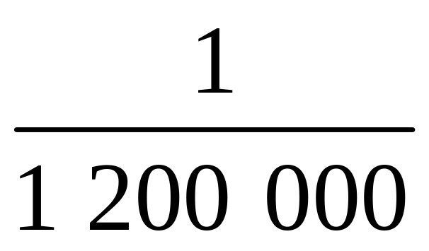
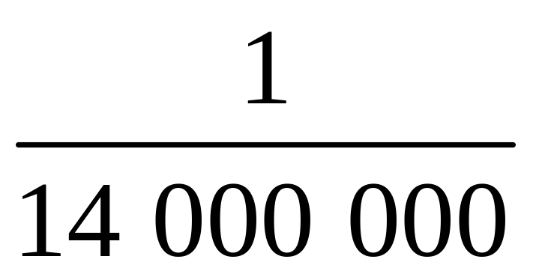
vs
Vous avez 12 fois plus de chance de vous faire frapper par la foudre que de gagner au 6/49.

Slide 7
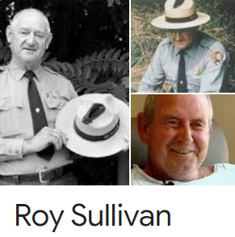
Frappé 7 fois par la foudre

Slide 8
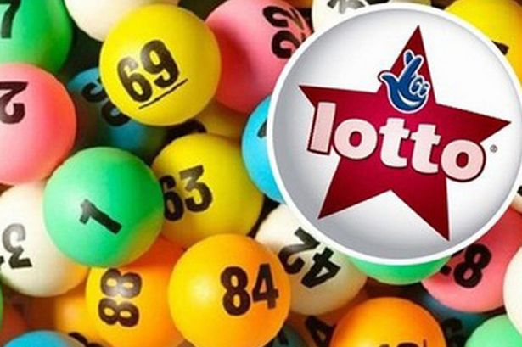
Loto Bulgare
6 septembre 2009
4-15-23-24-35-42
10 septembre 2009
4-15-23-24-35-42
18 gagnants
Notes:
4400 tirages pour avoir 50% chances deux pareils. Même chose qu’anniversaire.

Slide 9

Loto Israël
21 septembre 2010
13-14-26-32-33-36
16 octobre 2010
13-14-26-32-33-36

Slide 10
Kéno
Choisissez
4 nombres
1 | 2 | 3 | 4 | 5 | 6 | 7 | 8 | 9 | 10
11 | 12 | 13 | 14 | 15 | 16 | 17 | 18 | 19 | 20
21 | 22 | 23 | 24 | 25 | 26 | 27 | 28 | 29 | 30
31 | 32 | 33 | 34 | 35 | 36 | 37 | 38 | 39 | 40
41 | 42 | 43 | 44 | 45 | 46 | 47 | 48 | 49 | 50
51 | 52 | 53 | 54 | 55 | 56 | 57 | 58 | 59 | 60
61 | 62 | 63 | 64 | 65 | 66 | 67 | 68 | 69 | 70
71 | 72 | 73 | 74 | 75 | 76 | 77 | 78 | 79 | 80

Slide 11

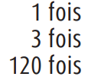
Kéno
Choisissez
4 nombres
1 | 2 | 3 | 4 | 5 | 6 | 7 | 8 | 9 | 10
11 | 12 | 13 | 14 | 15 | 16 | 17 | 18 | 19 | 20
21 | 22 | 23 | 24 | 25 | 26 | 27 | 28 | 29 | 30
31 | 32 | 33 | 34 | 35 | 36 | 37 | 38 | 39 | 40
41 | 42 | 43 | 44 | 45 | 46 | 47 | 48 | 49 | 50
51 | 52 | 53 | 54 | 55 | 56 | 57 | 58 | 59 | 60
61 | 62 | 63 | 64 | 65 | 66 | 67 | 68 | 69 | 70
71 | 72 | 73 | 74 | 75 | 76 | 77 | 78 | 79 | 80

Slide 12
Kéno
Choisissez
10 nombres
1 | 2 | 3 | 4 | 5 | 6 | 7 | 8 | 9 | 10
11 | 12 | 13 | 14 | 15 | 16 | 17 | 18 | 19 | 20
21 | 22 | 23 | 24 | 25 | 26 | 27 | 28 | 29 | 30
31 | 32 | 33 | 34 | 35 | 36 | 37 | 38 | 39 | 40
41 | 42 | 43 | 44 | 45 | 46 | 47 | 48 | 49 | 50
51 | 52 | 53 | 54 | 55 | 56 | 57 | 58 | 59 | 60
61 | 62 | 63 | 64 | 65 | 66 | 67 | 68 | 69 | 70
71 | 72 | 73 | 74 | 75 | 76 | 77 | 78 | 79 | 80

Slide 13

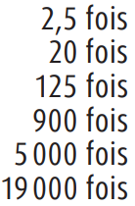
Kéno
Choisissez
10 nombres
1 | 2 | 3 | 4 | 5 | 6 | 7 | 8 | 9 | 10
11 | 12 | 13 | 14 | 15 | 16 | 17 | 18 | 19 | 20
21 | 22 | 23 | 24 | 25 | 26 | 27 | 28 | 29 | 30
31 | 32 | 33 | 34 | 35 | 36 | 37 | 38 | 39 | 40
41 | 42 | 43 | 44 | 45 | 46 | 47 | 48 | 49 | 50
51 | 52 | 53 | 54 | 55 | 56 | 57 | 58 | 59 | 60
61 | 62 | 63 | 64 | 65 | 66 | 67 | 68 | 69 | 70
71 | 72 | 73 | 74 | 75 | 76 | 77 | 78 | 79 | 80

Slide 14
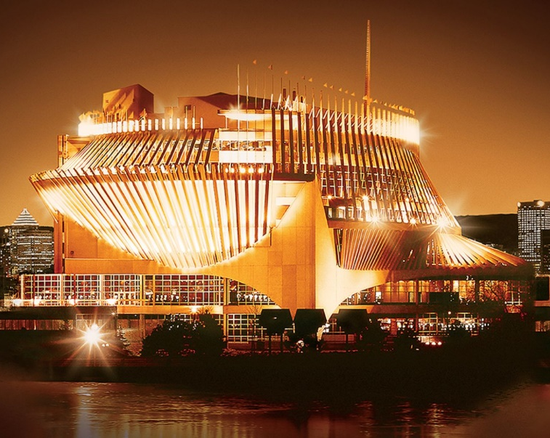
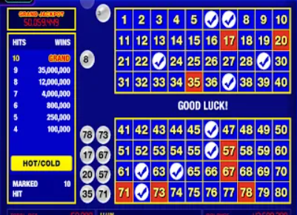
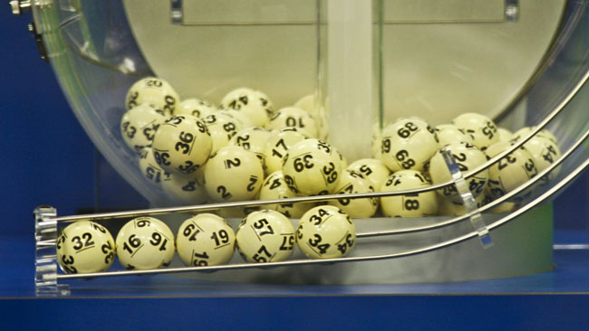
Kéno
Daniel Corriveau (10 avril 1994)
3 fois 19 numéros sur 20
620 000 $

Slide 15
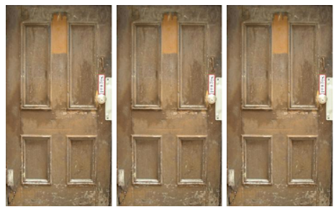
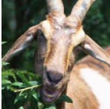
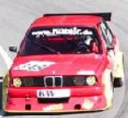
Problème de Monty Hall

